Slide 1
ข้อกำหนด กติกา และเกณฑ์มาตรฐานการให้คะแนน “สุดยอดนวัตกรรมอาชีวศึกษา”
การประกวดสิ่งประดิษฐ์ของคนรุ่นใหม่
ประจำปีการศึกษา 2560
ปีพุทธศักราช 2560 - 2561

Slide 2
ประเภทที่ 6 สิ่งประดิษฐ์ด้านการแพทย์หรือชีวอนามัย
กลุ่มที่ 1 ด้านการแพทย์
6.1.1 คำจำกัดความ :
เป็นเครื่องมือหรืออุปกรณ์ที่ช่วยอำนวยความสะดวกในด้านการแพทย์ให้มีคุณภาพดียิ่งขึ้น
6.1.2 เจตนารมณ์:
เพื่อสนับสนุนด้านการแพทย์
6.1.2.1 เพื่อสร้างเครื่องมือหรืออุปกรณ์ที่ช่วยอำนวยความสะดวกในด้านการแพทย์
6.1.2.2 เพื่อพัฒนาคุณภาพชีวิตตลอดจนส่งเสริมสุขภาพของประชาชนให้ดียิ่งขึ้น

Slide 3
ประเภทที่ 6 สิ่งประดิษฐ์ด้านการแพทย์หรือชีวอนามัย
กลุ่มที่ 2 ด้านชีวอนามัย
6.2.1 คำจำกัดความ :
เป็นเครื่องมือหรืออุปกรณ์ที่ช่วยอำนวยความสะดวกในด้านชีวอนามัย ของการดำรงชีวิต เพื่อดูแลและฟื้นฟูสุขภาพของมนุษย์ ให้ดียิ่งขึ้น
6.2.2 เจตนารมณ์:
เพื่อสนับสนุนด้านชีวอนามัย
6.2.2.1 เพื่อสร้างเครื่องมือหรืออุปกรณ์ที่ช่วยอำนวยความสะดวกในด้านชีวอนามัย
6.2.2.2 เพื่อพัฒนาคุณภาพชีวิตตลอดจนส่งเสริมสุขภาพของประชาชนให้ดียิ่งขึ้น

Slide 4
หลักเกณฑ์การพิจารณาผลงานสิ่งประดิษฐ์ฯ ประเภทที่ 6
กลุ่มที่ 1 ด้านการแพทย์

Slide 5
หลักเกณฑ์การพิจารณาผลงานสิ่งประดิษฐ์ฯ ประเภทที่ 6
กลุ่มที่ 1 ด้านการแพทย์

Slide 6
หลักเกณฑ์การพิจารณาผลงานสิ่งประดิษฐ์ฯ ประเภทที่ 6
กลุ่มที่ 1 ด้านการแพทย์

Slide 7
หลักเกณฑ์การพิจารณาผลงานสิ่งประดิษฐ์ฯ ประเภทที่ 6
กลุ่มที่ 2 ด้านชีวอนามัย

Slide 8
หลักเกณฑ์การพิจารณาผลงานสิ่งประดิษฐ์ฯ ประเภทที่ 6
กลุ่มที่ 2 ด้านชีวอนามัย

Slide 9
หลักเกณฑ์การพิจารณาผลงานสิ่งประดิษฐ์ฯ ประเภทที่ 6
กลุ่มที่ 2 ด้านชีวอนามัย

Slide 10
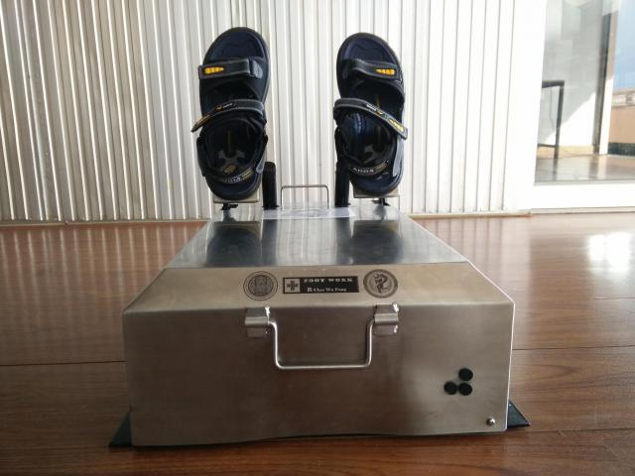
ตัวอย่าง ประเภทที่ 6 สิ่งประดิษฐ์ด้านการแพทย์หรืออาชีวอนามัย
เครื่องกายภาพบำบัดภาวะข้อเท้าตก : วิทยาลัยการอาชีพฝาง
รางวัลรองชนะเลิศอันดับ1ระดับชาติ

Slide 11
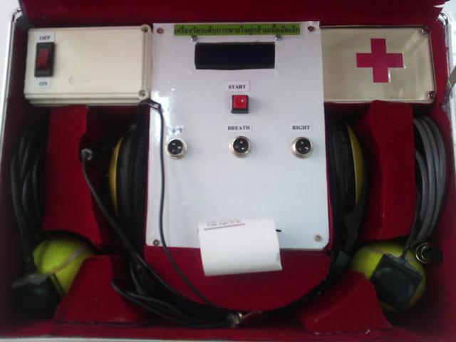
ตัวอย่าง ประเภทที่ 6 สิ่งประดิษฐ์ด้านการแพทย์หรืออาชีวอนามัย
เครื่องวัดระดับการหายใจคู่กล้ามเนื้อมัดเล็ก :
วิทยาลัยการอาชีพหลวงประธานราษฎร์นิกร
รางวัลรองชนะเลิศอันดับ2ระดับชาติ

Slide 12
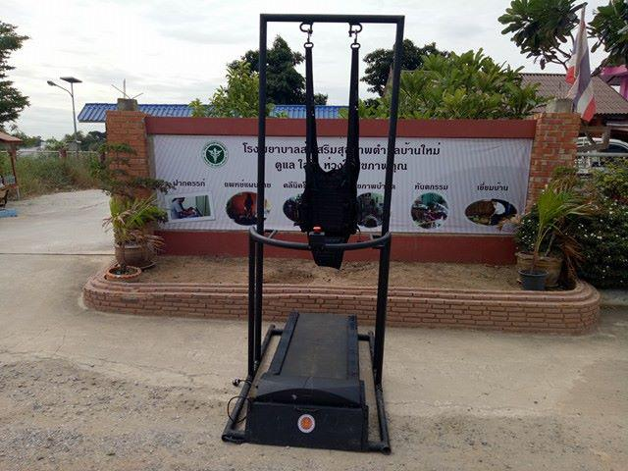
ตัวอย่าง ประเภทที่ 6 สิ่งประดิษฐ์ด้านการแพทย์หรืออาชีวอนามัย
เครื่องกายภาพบำบัดการเดินแบบลู่ :
วิทยาลัยเทคนิคพระนครศรีอยุธยา
รางวัลรองชนะเลิศอันดับ3ระดับชาติ

